Slide 1
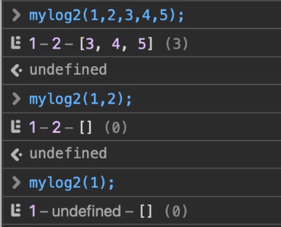
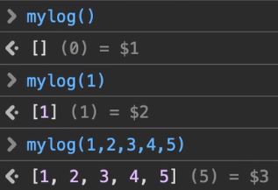
Spread-Operator: Es können beliebig viele Argumente mitgegeben werden

